Slide 1
MISIÓN SANTA TERESA DE ÁVILA
Viacrucis del Grupo de oración Santa Teresa
II viernes de Cuaresma
5 de marzo de 2021

Slide 2
INVOCACIÓN TRINITARIA
En el nombre del Padre, y del Hijo y del Espíritu Santo. Amén.
R/. Amén.
ACTO DE CONTRICIÓN
Jesús, mi Señor y Redentor,
yo me arrepiento de todos los pecados
que he cometido hasta hoy,
y me pesa de todo corazón,
porque con ellos, he ofendido a un Dios tan bueno.
Propongo firmemente no volver a pecar,
y confío en que, por tu infinita misericordia,
me has de conceder el perdón de mis culpas
y me has de llevar a la vida eterna.
Amén.

Slide 3
ACTO DE CONTRICIÓN
Jesús, mi Señor y Redentor:
Yo me arrepiento de todos los pecados
que he cometido hasta hoy,
y me pesa de todo corazón,
porque con ellos, he ofendido a un Dios tan bueno.
Propongo firmemente no volver a pecar,
y confió en que, por tu infinita misericordia,
me has de conceder el perdón de mis culpas
y me has de llevar a la vida eterna.
Amén.

Slide 4
ORACIÓN
Señor Jesús, al iniciar este camino llevando tu cruz en cada una de nuestras vidas, te pedimos que aumentes nuestra fe en ti y nos des el coraje suficiente para defender la vida y restaurar ladignidad de las personas.
Y que Nuestra Señora de los Dolores, siga acompañando por caminos de esperanza el viacrucis que vive tu pueblo de creyentes.
Amén.
Canto penitencial

Slide 5
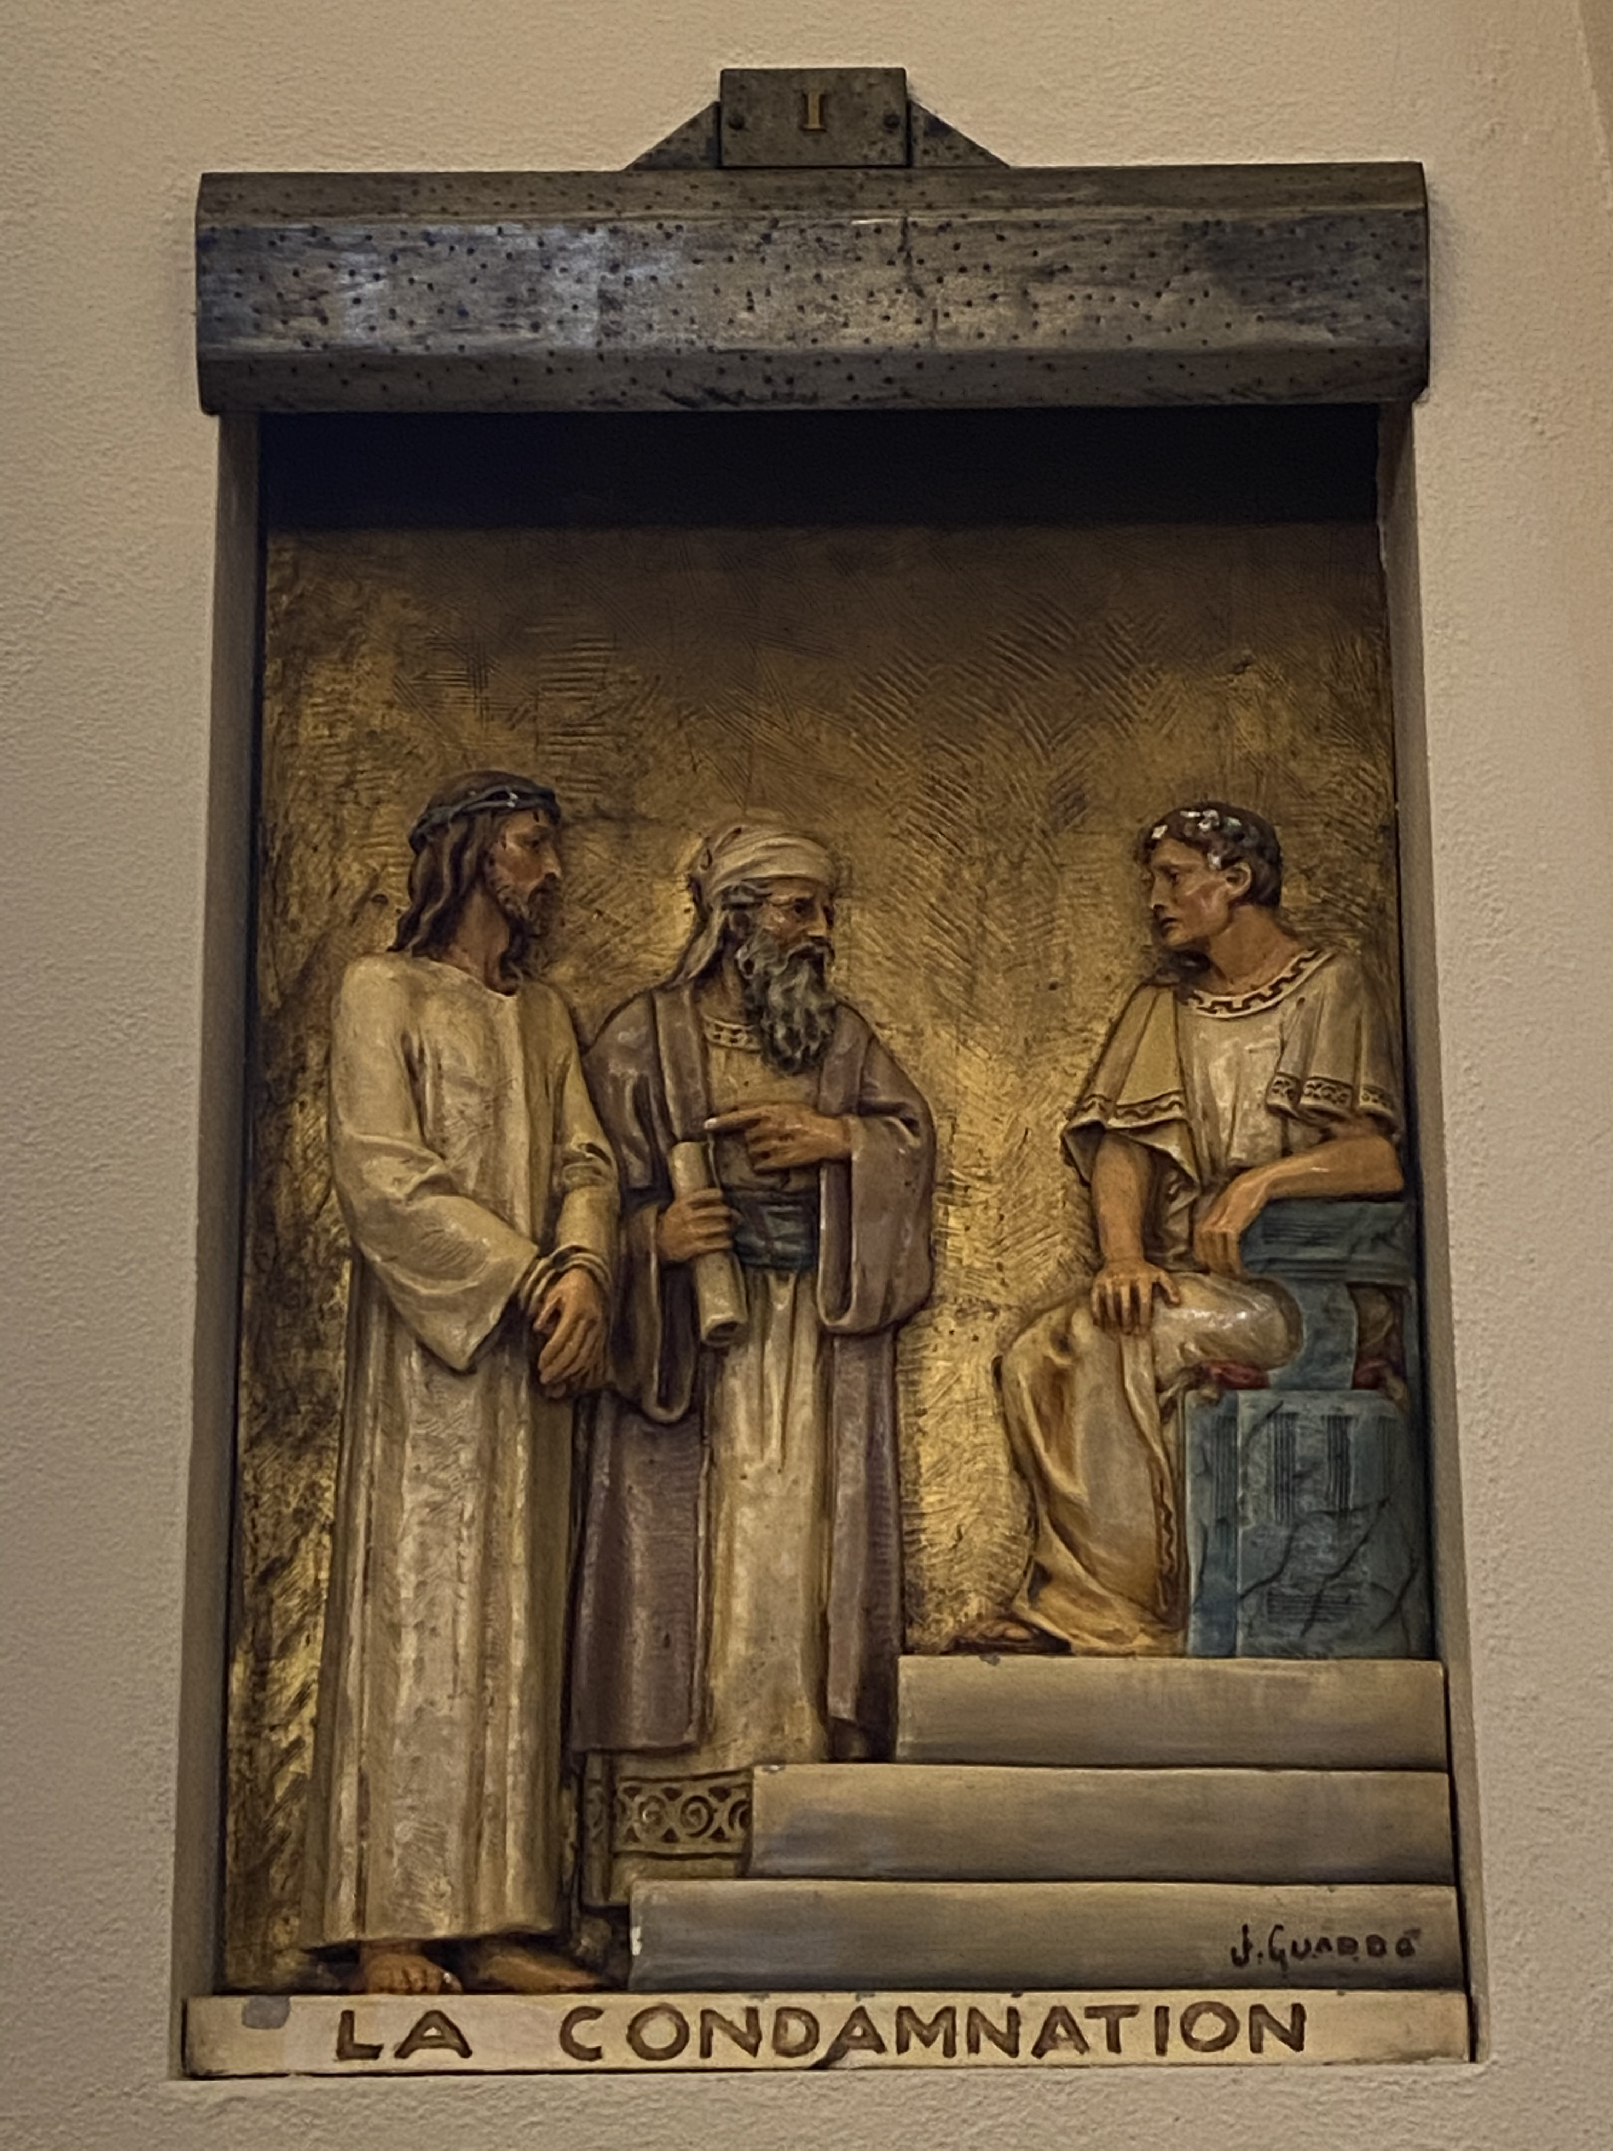
1ª estación: Jesús es condenado a muerte
V: Te adoramos, oh Cristo, y te bendecimos.
R: Que por tu Santa Cruz redimiste al mundo.

Slide 6
Del santo Evangelio según san Marcos (14,64-65).
Y todos lo declararon reo de muerte. Algunos se pusieron a escupirlo y, tapándole la cara, lo abofeteaban y le decían: «Profetiza». Y los criados le daban bofetadas.
Palabra del Señor
R/. Gloria a ti, Señor Jesús.

Slide 7
REFLEXIÓN
Jesús: ¡Qué fácil es repudiar tu condena... y cuánto nos cuesta escuchar el grito de las personas condenadas hoy..!
Sabemos que, si vivimos los valores del Reino, nos van a condenar.
Ayúdanos a romper nuestro egoísmo y nuestra comodidad. Danos esperanza y coraje. Ayúdanos a vivirte y a vivir tu Evangelio hasta el final.
También hoy Jesús es condenado a muerte cuando no respetamos el derecho a una vida digna en nuestro prójimo, cuando no permitimos el nacimiento de un niño, cuando acabamos con la vida de las personas con violencia. Amén.

Slide 8
ORACIÓN
Padre nuestro
Ave María
Gloria
Canto penitencial

Slide 9
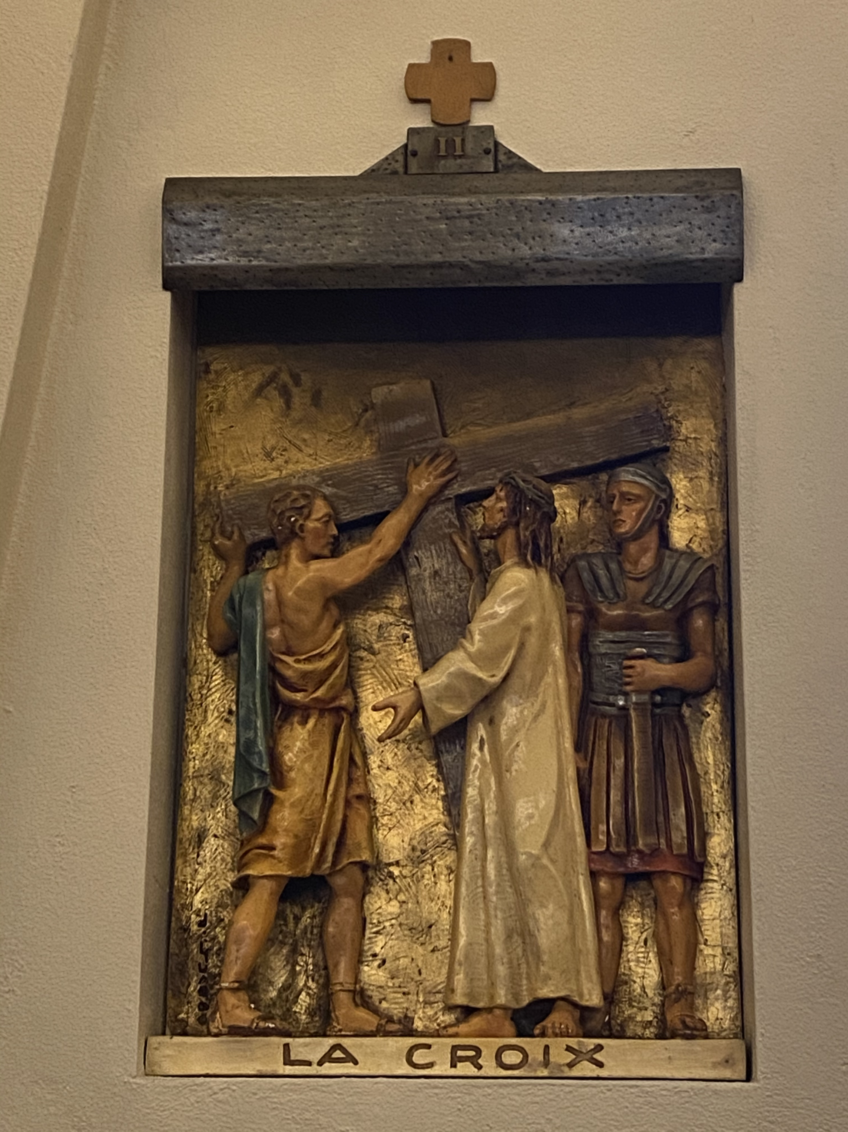
2ª estación: Jesús carga con la cruz
V: Te adoramos, oh Cristo, y te bendecimos.
R: Que por tu Santa Cruz redimiste al mundo.

Slide 10
Del santo Evangelio según San Mateo :27, 27-31
Los soldados del gobernador se llevaron a Jesús al pretorio y reunieron alrededor de él a toda la compañía: lo desnudaron y le pusieron un manto de color púrpura y trenzando una corona de espinas se la ciñeron a la cabeza y le pusieron una caña en la mano derecha. Y doblando ante él la rodilla, se burlaban de él diciendo: «¡Salve, Rey de los judíos!».
Luego lo escupían, le quitaban la caña y le golpeaban con ella en la cabeza. Y terminada la burla, le quitaron el manto, le pusieron su ropa y lo llevaron a crucificar.
Palabra del Señor
R/. Gloria a ti, Señor Jesús.

Slide 11
REFLEXIÓN
Lo que me extraña, Jesús, es tu caminar en silencio.
No me importaría aceptar cualquier sacrificio siempre que haya alguien que reconozca mis méritos.
Pero aceptar la cruz, vivir la humillación.... y callar... eso es duro, y, quizás, más insoportable que todo lo demás. Llevar nuestras cruces es duro para nosotros, y quisiéramos no cargar con ellas.
Enséñanos, Jesús, a comprender que la acción más generosa no es nada si no es, al mismo tiempo, generosa donación.
También hoy Jesús carga su cruz. Amén.

Slide 12
ORACIÓN
Padre nuestro
Ave María
Gloria
Canto penitencial

Slide 13
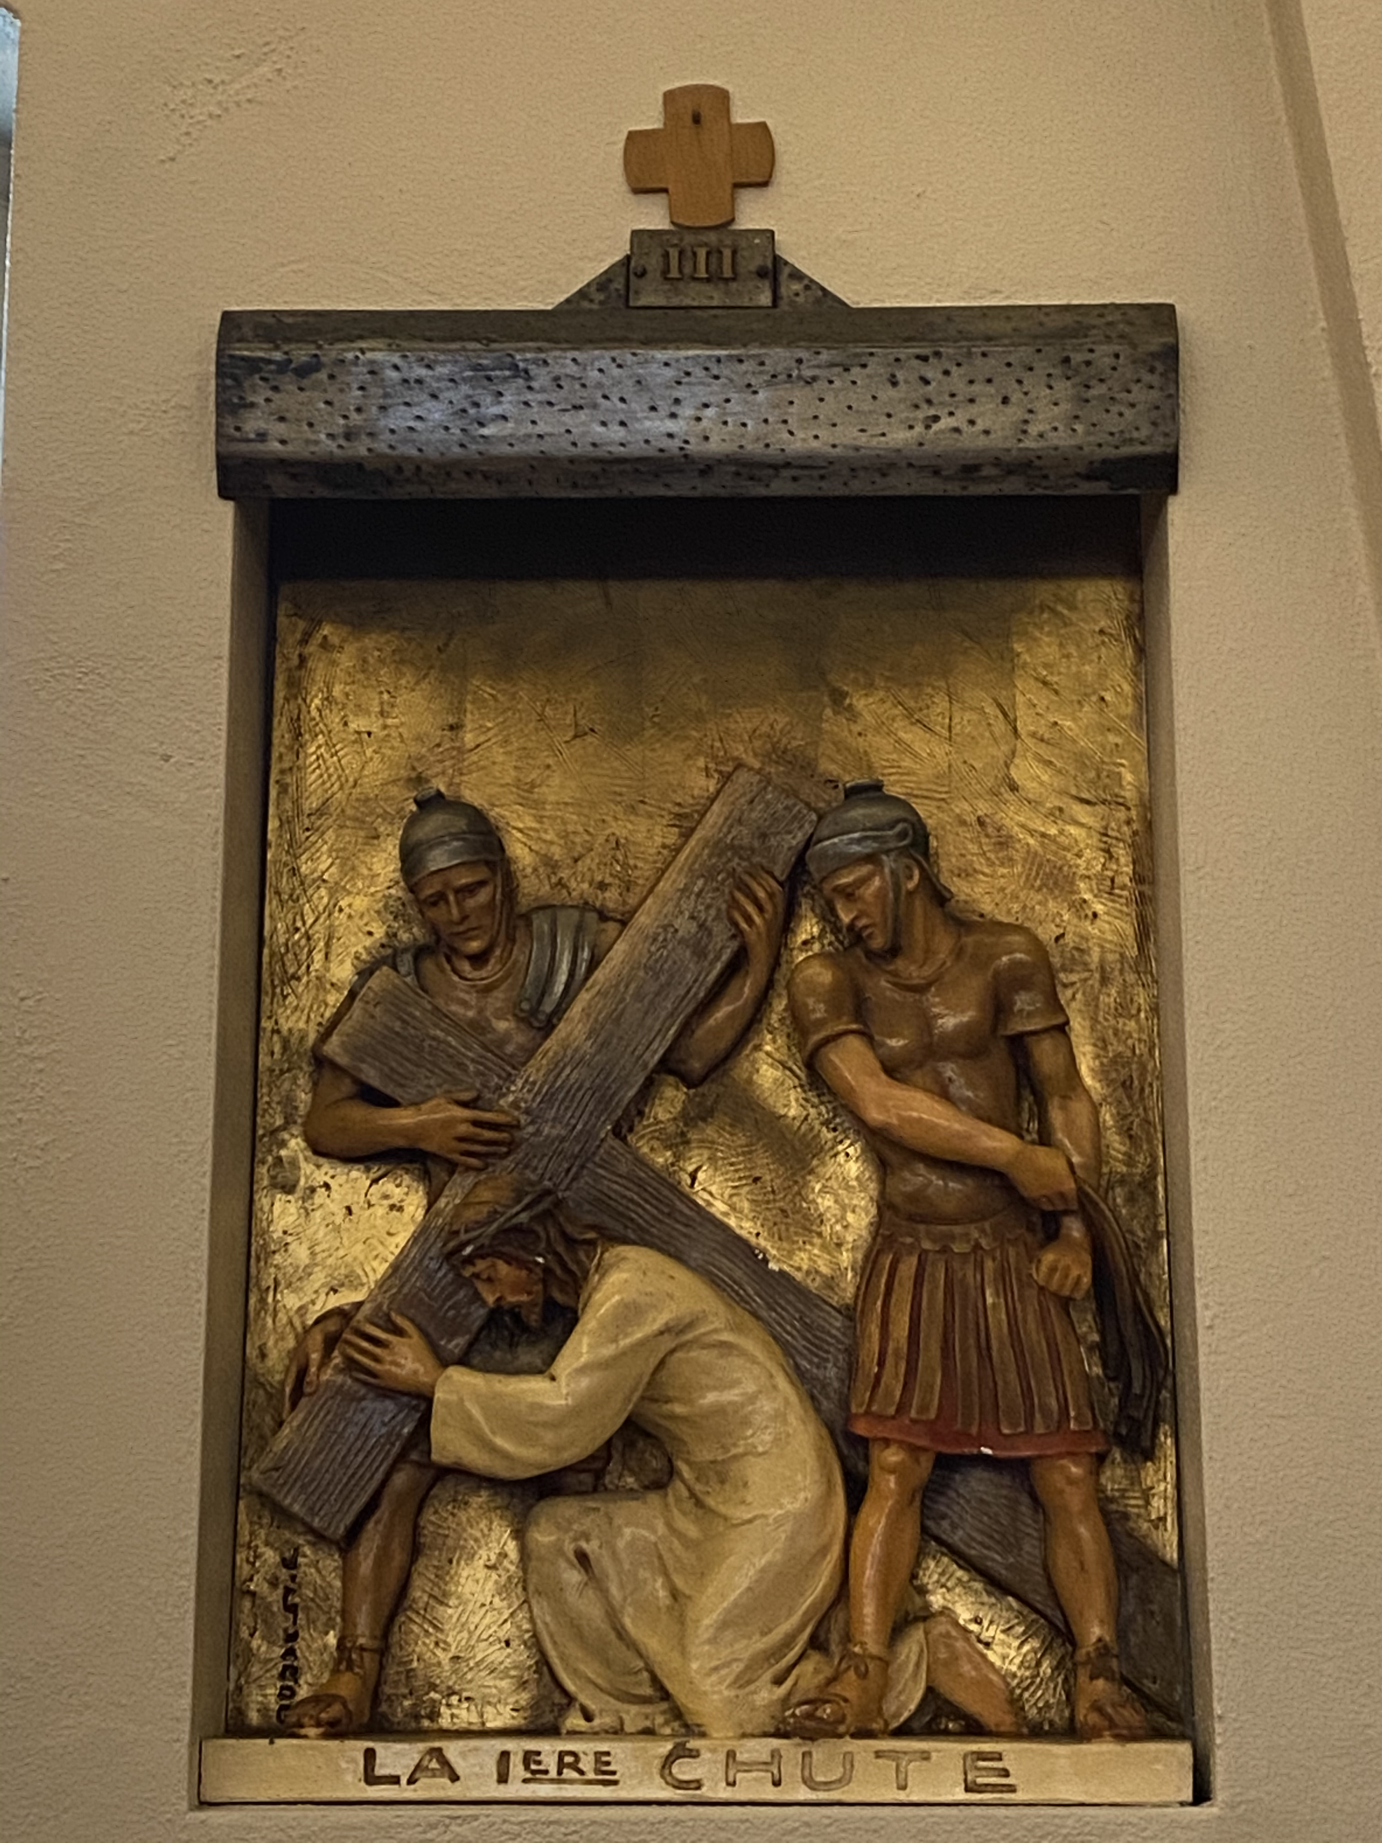
3ª estación: Jesús cae por primera vez
V: Te adoramos, oh Cristo, y te bendecimos.
R: Que por tu Santa Cruz redimiste al mundo.

Slide 14
Del libro del profeta Isaías (53, 4-6)
Él soportó nuestros sufrimientos y aguantó nuestros dolores; nosotros lo estimamos leproso, herido de Dios y humillado, traspasado por nuestras rebeliones, triturado por nuestros crímenes. Nuestro castigo saludable vino sobre él, sus cicatrices nos curaron. Todos errábamos como ovejas, cada uno siguiendo su camino, y el Señor cargó sobre él todos nuestros crímenes.
Palabra de Dios.
R/. Te alabamos, Señor.

Slide 15
REFLEXIÓN
¿Cuántas veces he salido con ilusión en tu seguimiento? ¿Y cuántas veces he caído?
Muchas veces he dicho: “No hay nada que hacer”, “la paz no es posible”, “la justicia y solidaridad son utopías”...
Y caigo en la tentación de abandonarlo todo. Me aplasta el mal propio y el mal del mundo, caigo en el desaliento, la comodidad, la indiferencia...
Ayúdanos a seguir en tu camino. Que no nos puedan las caídas. Que nos levante tu esperanza, para ayudar a levantarse a quienes lo necesiten. Amén.

Slide 16
ORACIÓN
Padre nuestro
Ave María
Gloria
Canto penitencial

Slide 17
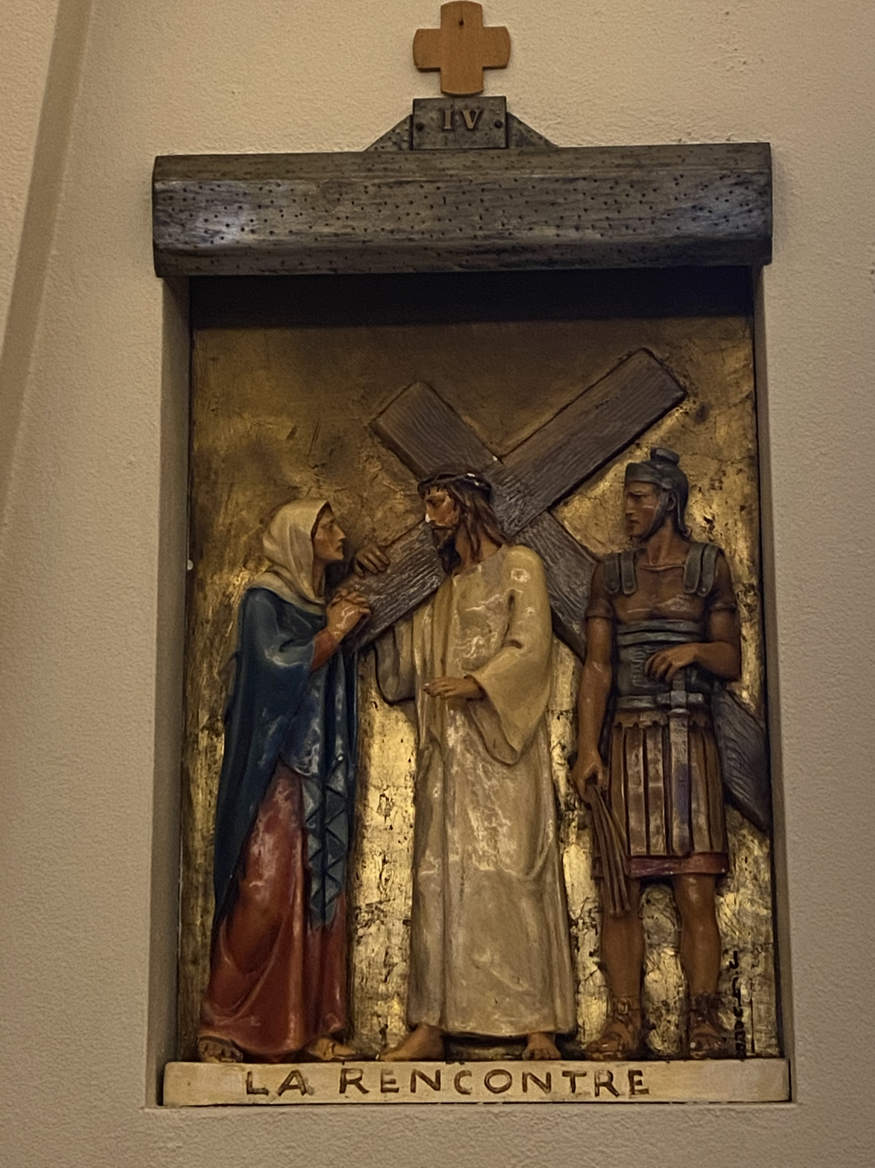
4ª estación: Jesús encuentra a su madre
V: Te adoramos, oh Cristo, y te bendecimos.
R: Que por tu Santa Cruz redimiste al mundo.

Slide 18
Del santo Evangelio según San Lucas (2, 34-35.51)
Simeón los bendijo y dijo a María, su madre: «Mira, éste está puesto para que muchos en Israel caigan y se levanten; será una bandera discutida: así quedará clara la actitud de muchos corazones.
Y a ti, una espada te traspasará el alma». Su madre conservaba todo esto en su corazón.
Palabra del Señor
R/. Gloria a ti, Señor Jesús.

Slide 19
REFLEXIÓN
Encuentros como éste, este mismo encuentro, se repite continuamente a nuestro alrededor: madres que sangran porque hoy tampoco podrán alimentar a sus hijas e hijos; madres que recogen en su corazón todo el dolor de su familia; madres que no tienen palabras, sólo amor, mucho amor; madres que lloran en silencio.
¡Cuántas lágrimas de madre, provocadas con la injusticia, la mentira..., en definitiva por la inhumanidad! ¿Quién podrá medir la capacidad de sufrimiento de un corazón de madre?
En este momento, Señor, desde lo más profundo del corazón, te pedimos que pongas ante nuestros ojos a tu madre, María. Que de ella aprendamos a no cerrar el corazón ante quien sufre, a no cerrar los ojos ante el dolor de lo que vemos. Que aprendamos de tu madre a acoger el dolor del mundo para que así colaboremos en su liberación. Amén.

Slide 20
ORACIÓN
Padre nuestro
Ave María
Gloria
Canto penitencial

Slide 21
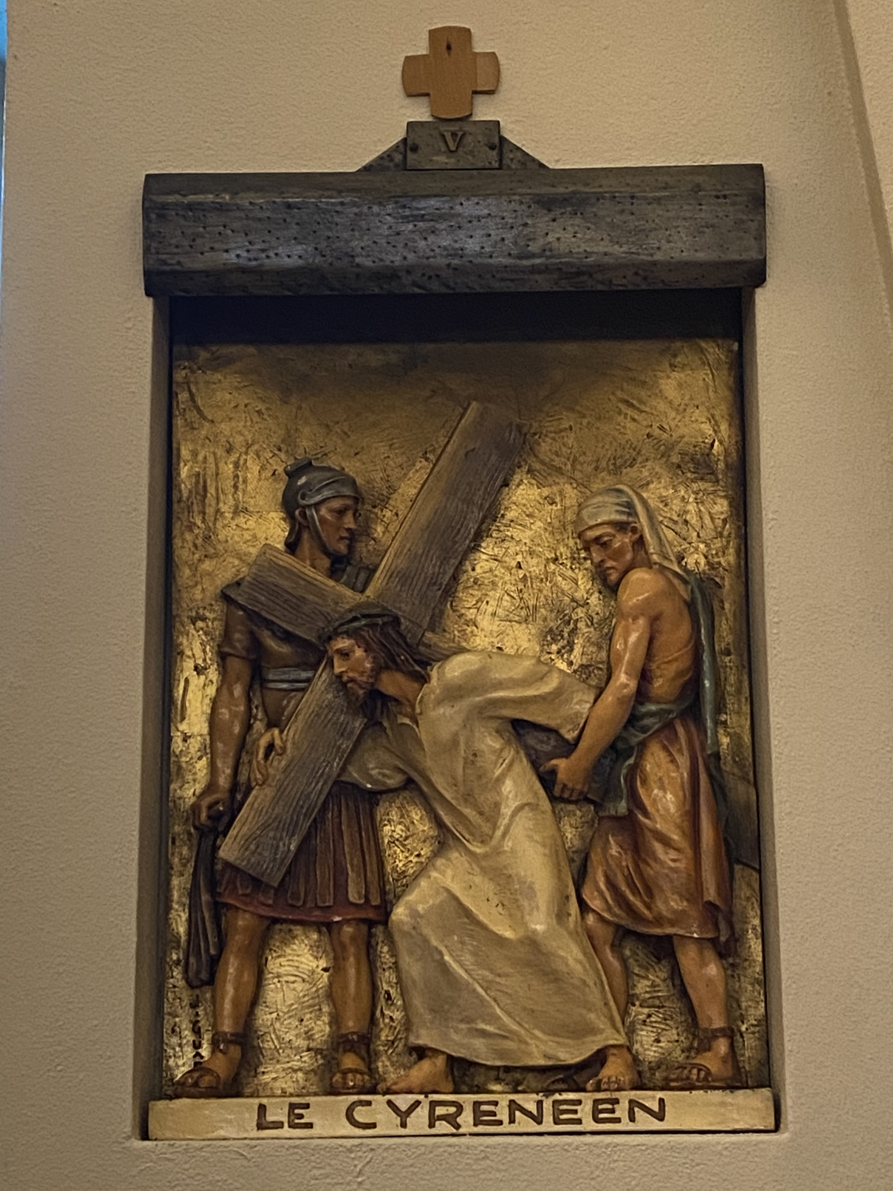
5ª estación: El Cirineo ayuda a Jesús a carga la cruz
V: Te adoramos, oh Cristo, y te bendecimos.
R: Que por tu Santa Cruz redimiste al mundo.

Slide 22
Lectura Evangelio según San Mateo (27, 32; 16, 24 )
Al salir, encontraron a un hombre de Cirene, llamado Simón, y lo forzaron a que llevara la cruz. Jesús había dicho a sus discípulos: «El que quiera venir conmigo, que se niegue a sí mismo, que cargue con su cruz y me siga».
Palabra del Señor
R/. Gloria a ti, Señor Jesús.

Slide 23
REFLEXIÓN
Señor, yo también tengo necesidad de los demás. La vida se recorre mejor en compañía. Todos nos necesitamos. A veces, pasamos de largo ante las manos que nos necesitan.
Cerramos el corazón para no ver; así no tenemos que complicarnos la vida. Y aún hay más: tampoco quiero, a veces, la ayuda que se me brinda.
Danos, Señor, la solidaridad que nace del amor. Esa solidaridad que se hace servicio y ayuda. Esa solidaridad que se acepta gozosa. Que ayudemos con amor a nuestros hermanos a llevar sus cruces. Que seamos consuelo para muchas personas. Amén.

Slide 24
ORACIÓN
Padre nuestro
Ave María
Gloria
Canto penitencial

Slide 25
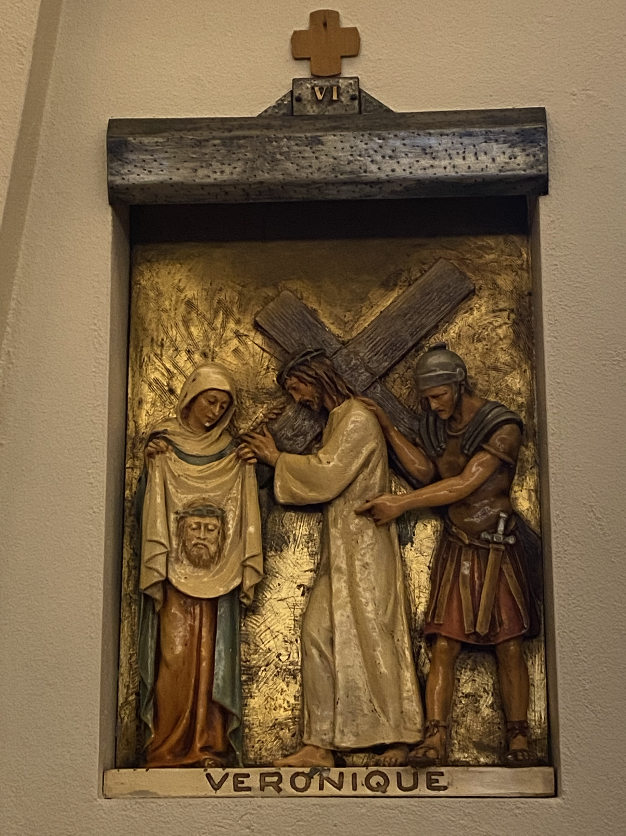
6ª estación: La Verónica enjuga el rostro de Jesús
V: Te adoramos, oh Cristo, y te bendecimos.
R: Que por tu Santa Cruz redimiste al mundo.

Slide 26
Lectura del libro del profeta Isaías (53, 2-3)
No tenía figura ni belleza. Lo vimos sin aspecto atrayente, despreciado y evitado por los hombres, como un hombre de dolores, acostumbrado a sufrimientos, ante el cual se ocultan los rostros; despreciado y desestimado.
Palabra de Dios.
R/. Te alabamos, Señor.

Slide 27
REFLEXIÓN
Señor: quisiera detenerme largamente, pausadamente, en esta estación.
Necesito contemplarte así: desfigurado y roto. Quisiera tener el valor de Verónica. Pero siempre encuentro razones para no socorrerte en el hermano: “Me puede contagiar”..., “¡qué van a pensar mis amistades!!... “¡es tan poco lo que yo puedo hacer!”...
Danos, Señor, valor para no encerrarnos en el egoísmo.
Que intervengamos para enjugar tu rostro.
Que te busquemos en los que sufren, para así crecer en solidaridad, como Verónica.
Amén.

Slide 28
ORACIÓN
Padre nuestro
Ave María
Gloria
Canto penitencial

Slide 29
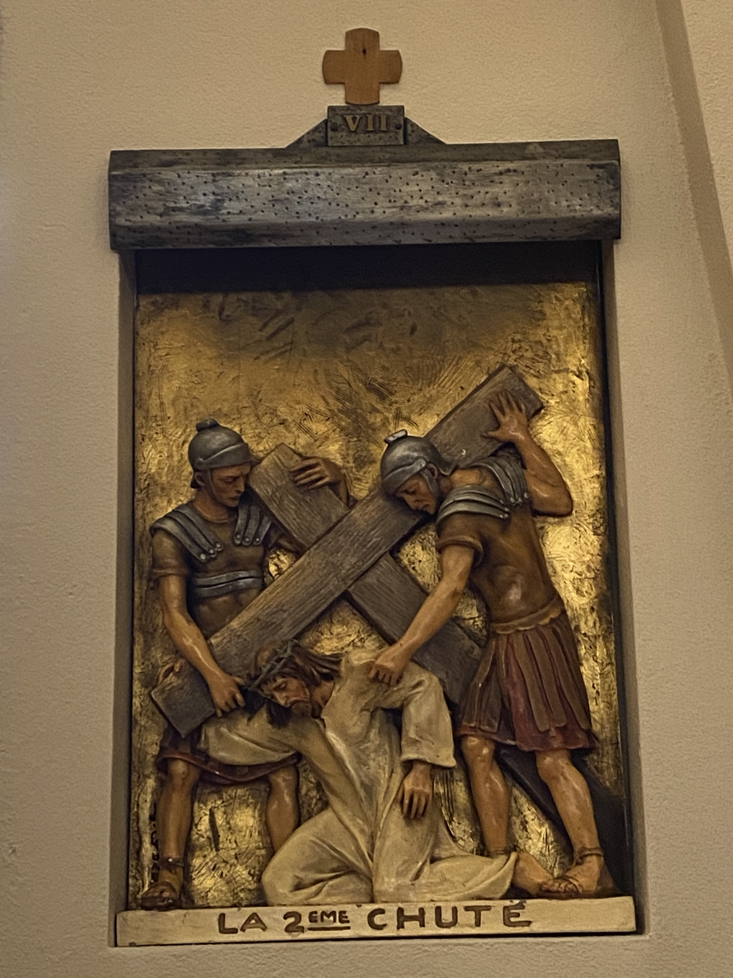
7ª estación: Jesús cae por segunda vez
V: Te adoramos, oh Cristo, y te bendecimos.
R: Que por tu Santa Cruz redimiste al mundo.

Slide 30
Lectura del libro de las Lamentaciones (3, 1-2.9.16)
Yo soy el hombre que ha visto la miseria bajo el látigo de su furor. El me ha llevado y me ha hecho caminar en tinieblas y sin luz. Ha cercado mis caminos con piedras sillares, ha torcido mis senderos. Ha quebrado mis dientes con guijarro, me ha revolcado en la ceniza.
Palabra de Dios
R/. Te alabamos, Señor.

Slide 31
REFLEXIÓN
Señor: ayúdanos a levantarte en todas las personas caídas de la tierra. Ayúdanos cuando nos sintamos débiles, cuando no tengamos fuerzas para seguir.
No dejes que la vida nos aplaste ni a nosotros ni a nadie. Que no desesperemos nunca ni de Ti, ni de los seres humanos, ni de nosotros mismos. Amén.

Slide 32
ORACIÓN
Padre nuestro
Ave María
Gloria
Canto penitencial

Slide 33
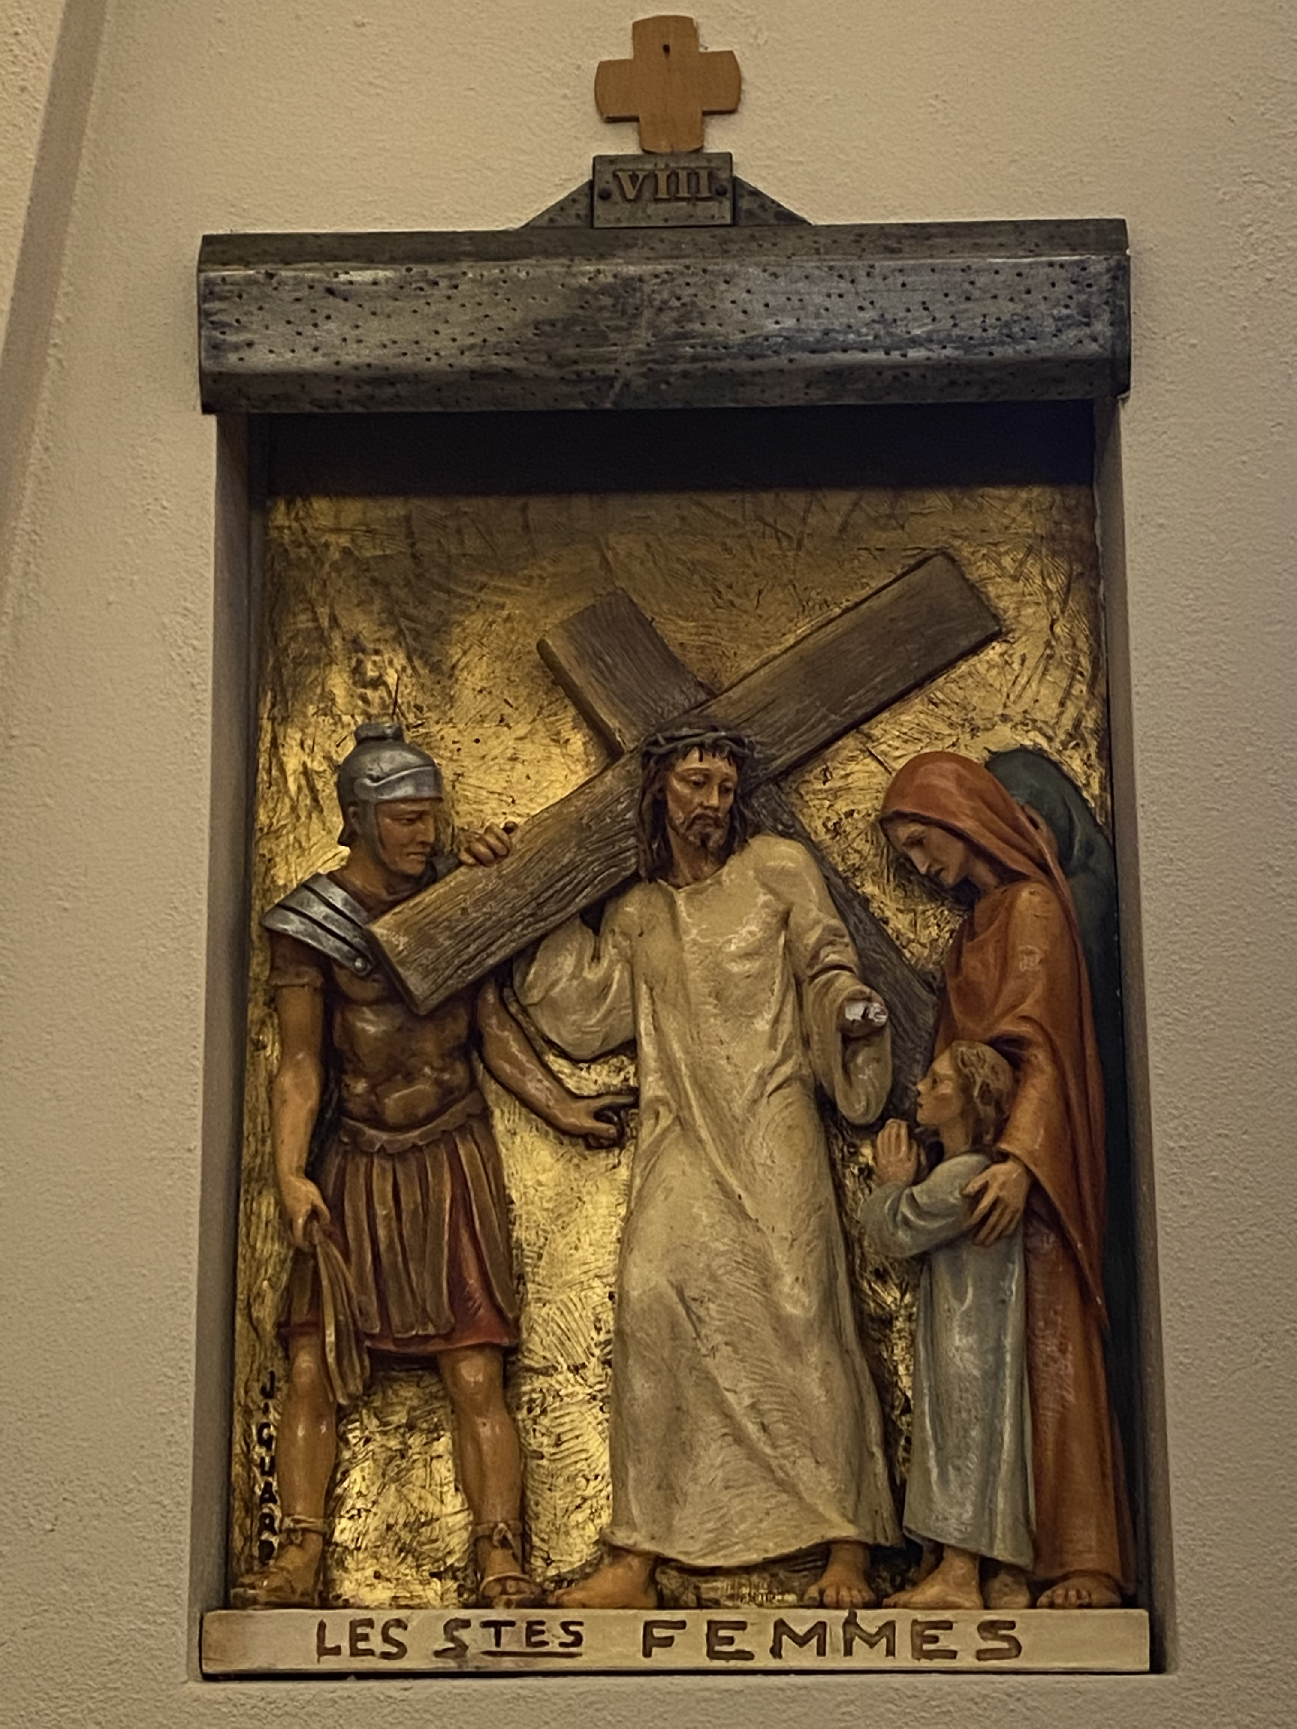
8ª estación: Jesús encuentra las mujeres de Jerusalén
V: Te adoramos, oh Cristo, y te bendecimos.
R: Que por tu Santa Cruz redimiste al mundo.

Slide 34
Lectura del Evangelio según San Lucas (23, 28-31)
Jesús se volvió hacia ellas y les dijo: Hijas de Jerusalén, no lloréis por mí, llorad por vosotras y por vuestros hijos, porque mirad que llegará el día en que dirán: «dichosas las estériles y los vientres que no han dado a luz y los pechos que no han criado».
Entonces empezarán a decirles a los montes: «Desplomaos sobre nosotros»; y a las colinas: «Sepultadnos»; porque si así tratan al leño verde, ¿qué pasará con el seco?
Palabra del Señor
R/. Gloria a ti, Señor Jesús.

Slide 35
REFLEXIÓN
Señor: apiadarme de tus sufrimientos y de los mundo, eso sé hacerlo muy bien. ¡Pero me gusta tanto lamentarme! Por mi tribunal desfila el mundo entero.
Siempre encuentro culpables: Los vagos que no quieren trabajar, los delincuentes, los maleantes, los terroristas, los que perturban mi tranquilidad... ¡y tantos y tantos otros!
Todos son culpables. Todos... menos yo.
Sé nuestro consuelo, Señor, y enséñanos con tu ejemplo a consolar a los que sufren tantas calamidades en este mundo, en este mismo momento cuando tantas personas mueren a causa de la epidemia. Consuela a las familias afectadas. Amén.

Slide 36
ORACIÓN
Padre nuestro
Ave María
Gloria
Canto penitencial

Slide 37
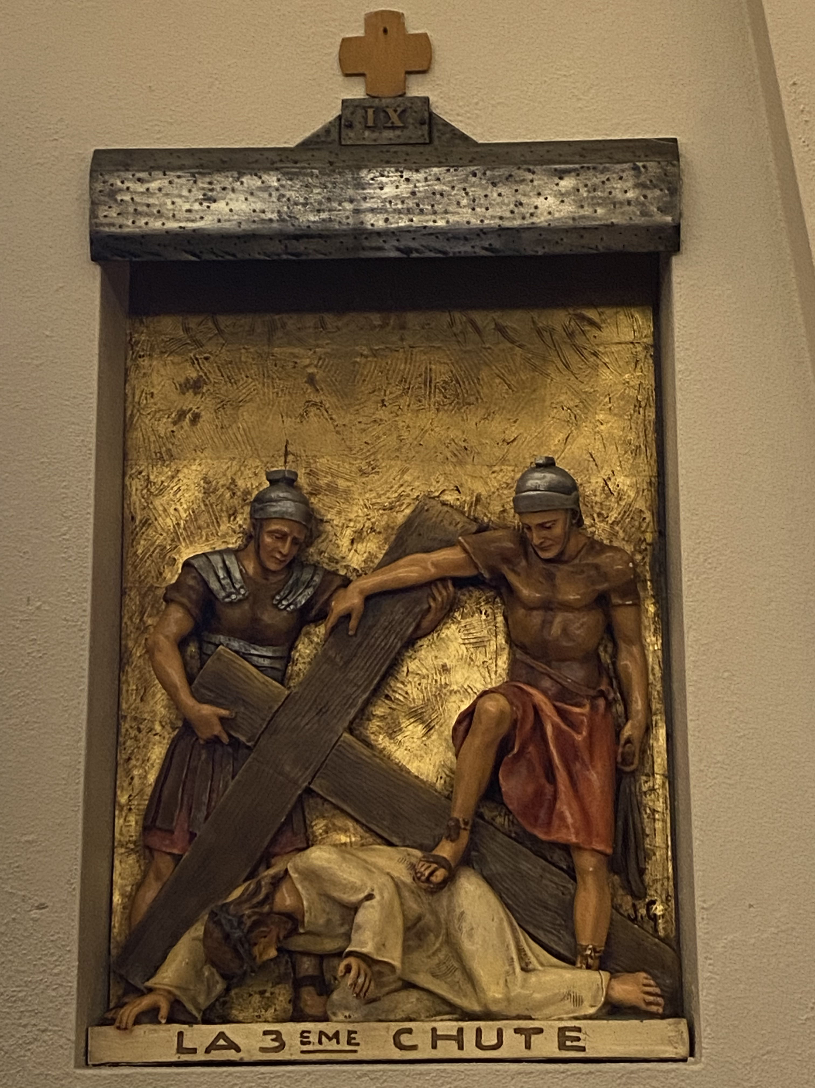
9ª estación: Jesús cae por tercera vez
V: Te adoramos, oh Cristo, y te bendecimos.
R: Que por tu Santa Cruz redimiste al mundo.

Slide 38
Lectura del libro de las Lamentaciones (3, 27-32)
Bueno es para el hombre soportar el yugo desde su juventud. Que se sienta solitario y silencioso, cuando el Señor se lo impone; que ponga su boca en el polvo: quizá haya esperanza; que tienda la mejilla a quien lo hiere, que se harte de oprobios.
Porque el Señor no desecha para siempre a los humanos: si llega a afligir, se apiada luego según su inmenso amor.
Palabra de Dios
R/. Te alabamos, Señor.

Slide 39
REFLEXIÓN
Señor: cuando nos sintamos incapaces de llegar a la meta, ayúdanos a superar nuestra debilidad. Ayúdanos a remontar nuestras caídas y nuestras lejanías de ti.
¡Qué te sintamos cerca, unido a nuestra fragilidad!
Mantén siempre encendida nuestra esperanza.
Con ella seguiremos levantándonos.
Mantén siempre encendida nuestra esperanza y nuestra confianza en ti. Amén.

Slide 40
ORACIÓN
Padre nuestro
Ave María
Gloria
Canto penitencial

Slide 41
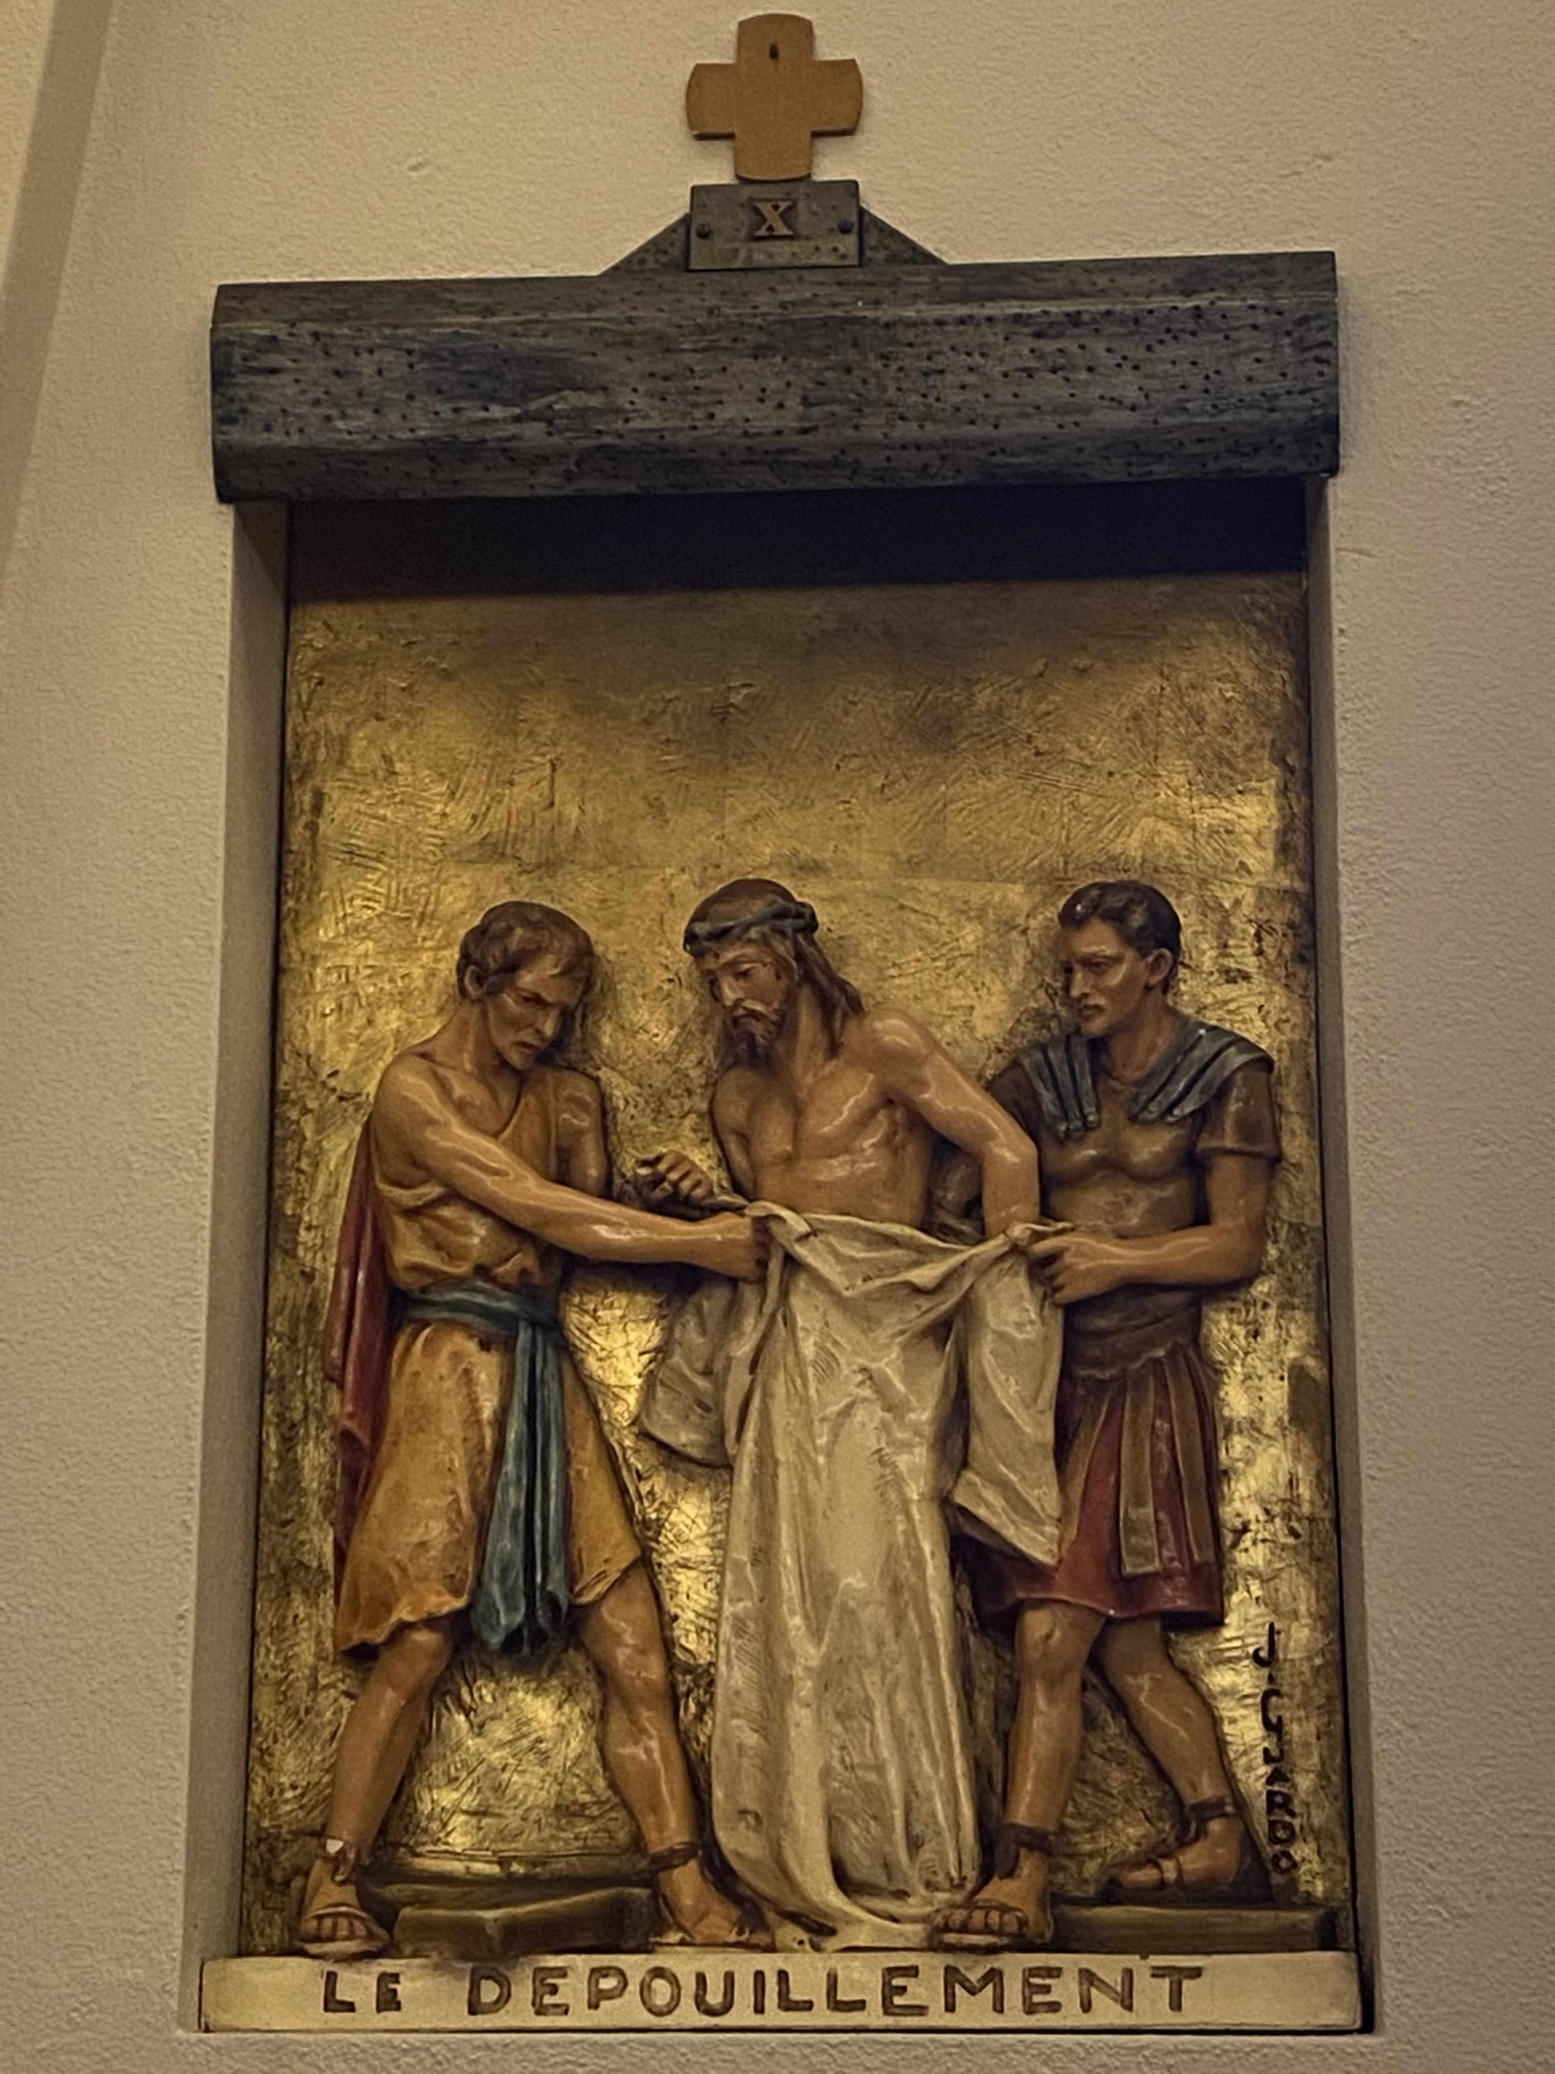
10ª estación: Jesús es despojado de sus vestiduras
V: Te adoramos, oh Cristo, y te bendecimos.
R: Que por tu Santa Cruz redimiste al mundo.

Slide 42
Lectura del Evangelio según San Mateo (27, 33 -36)
Cuando llegaron al lugar llamado Gólgota (que quiere decir «La Calavera»), le dieron a beber vino mezclado con hiel; él lo probó, pero no quiso beberlo. Después de crucificarlo, se repartieron su ropa echándola a suertes y luego se sentaron a custodiarlo.
Palabra del Señor
R/. Gloria a ti, Señor Jesús.

Slide 43
REFLEXIÓN
...tomaron sus vestiduras...
Tomaron también su túnica... Jesús desnudo, ha perdido todo.
Lo único que tiene ahora es su cuerpo.
Despojado de todo se ofrece él mismo.
¿Qué es lo que ofrezco yo? Señor, queremos ofrecerte nuestros corazones para que nos llenes de amor y de perdón, para que seamos capaces de perdonar como tú. Amén.

Slide 44
ORACIÓN
Padre nuestro
Ave María
Gloria
Canto penitencial

Slide 45
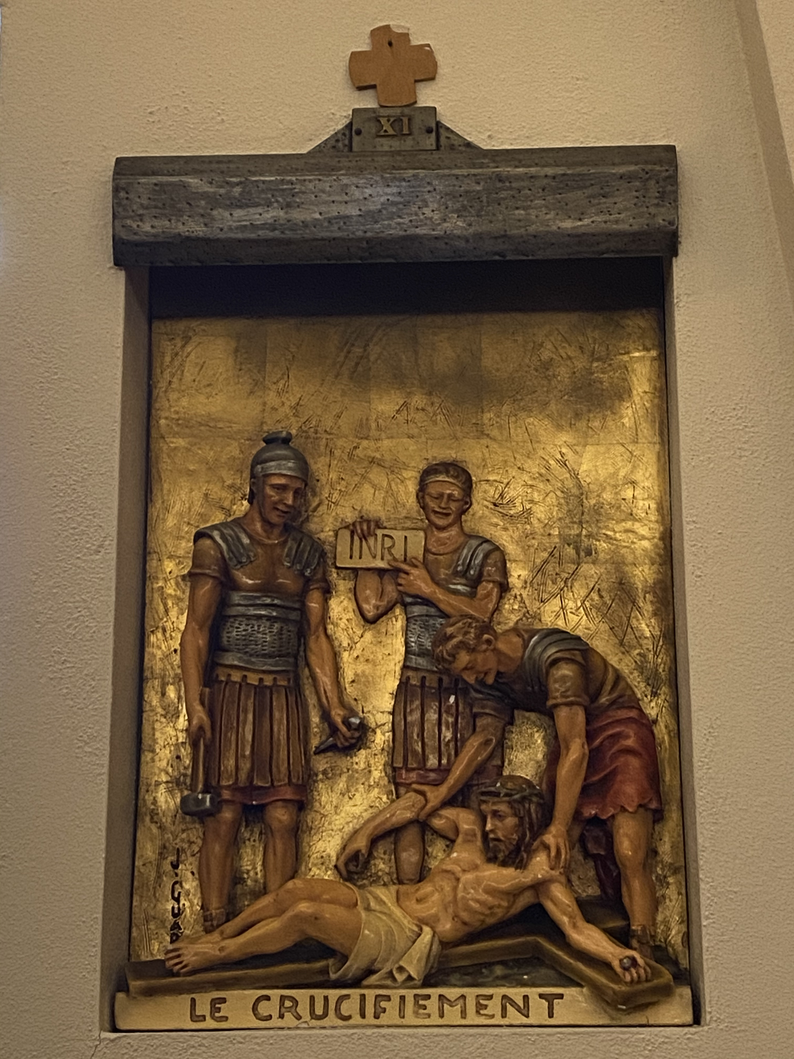
11ª estación: Jesús es clavado en la cruz
V: Te adoramos, oh Cristo, y te bendecimos.
R: Que por tu Santa Cruz redimiste al mundo.

Slide 46
Lectura del Evangelio según San Mateo (7, 37-42)
Encima de la cabeza colocaron un letrero con la acusación: «Este es Jesús, el Rey de los judíos». Crucificaron con él a dos bandidos, uno a la derecha y otro a la izquierda. Los que pasaban, lo injuriaban y decían meneando la cabeza: «Tú que destruías el templo y lo reconstruías en tres días, sálvate a ti mismo; si eres Hijo de Dios, baja de la cruz».
Los sumos sacerdotes con los letrados y los senadores se burlaban también diciendo: «A otros ha salvado y él no se puede salvar. ¿No es el Rey de Israel? Que baje ahora de la cruz y le creeremos».
Palabra del Señor
R/. Gloria a ti, Señor, Jesús.

Slide 47
REFLEXIÓN
Ayúdanos a aceptar la cruz que, inevitablemente, la vida nos presenta.
Sigue animando nuestro esfuerzo por dejarnos guiar por tu Espíritu de amor.
Queremos aceptar la cruz. La cruz que aparece cuando se sigue tu camino y se vive en solidaridad y fraternidad con toda la humanidad.
Amén.

Slide 48
ORACIÓN
Padre nuestro
Ave María
Gloria
Canto penitencial

Slide 49
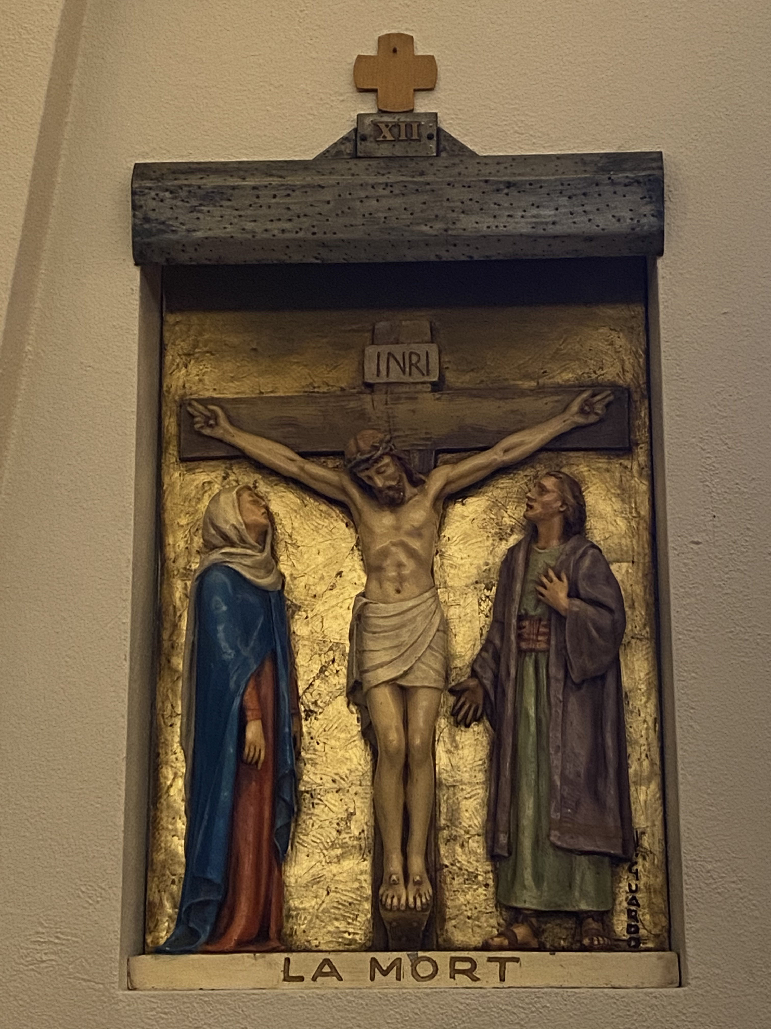
12ª estación: Jesús muere en la cruz
V: Te adoramos, oh Cristo, y te bendecimos.
R: Que por tu Santa Cruz redimiste al mundo.

Slide 50
Lectura del Evangelio según San Juan (19, 19-20)
Pilato escribió un letrero y lo puso encima de la cruz; en él estaba escrito: «Jesús el Nazareno, el Rey de los judíos». Leyeron el letrero muchos judíos, estaba cerca el lugar donde crucificaron a Jesús y estaba escrito en hebreo, latín y griego.
Palabra del Señor
R/. Gloria a ti, Señor, Jesús.

Slide 51
REFLEXIÓN
Su muerte se sigue repitiendo.
Millones de inocentes mueren cada día. Muchos ancianos han muerto a causa de la pandemia. Muchas personas solas en la vida están muriendo en la más terrible soledad como tú, Señor. Apiádate de ellas.
Muchísimos sucumben a su vida destrozada, abandonados en su hambre, su droga, su soledad, su marginación... Ayúdanos a ser como el buen ladrón para pedir el gozo de entrar al paraíso contigo.
Amén.

Slide 52
ORACIÓN
Padre nuestro
Ave María
Gloria
Canto penitencial

Slide 53
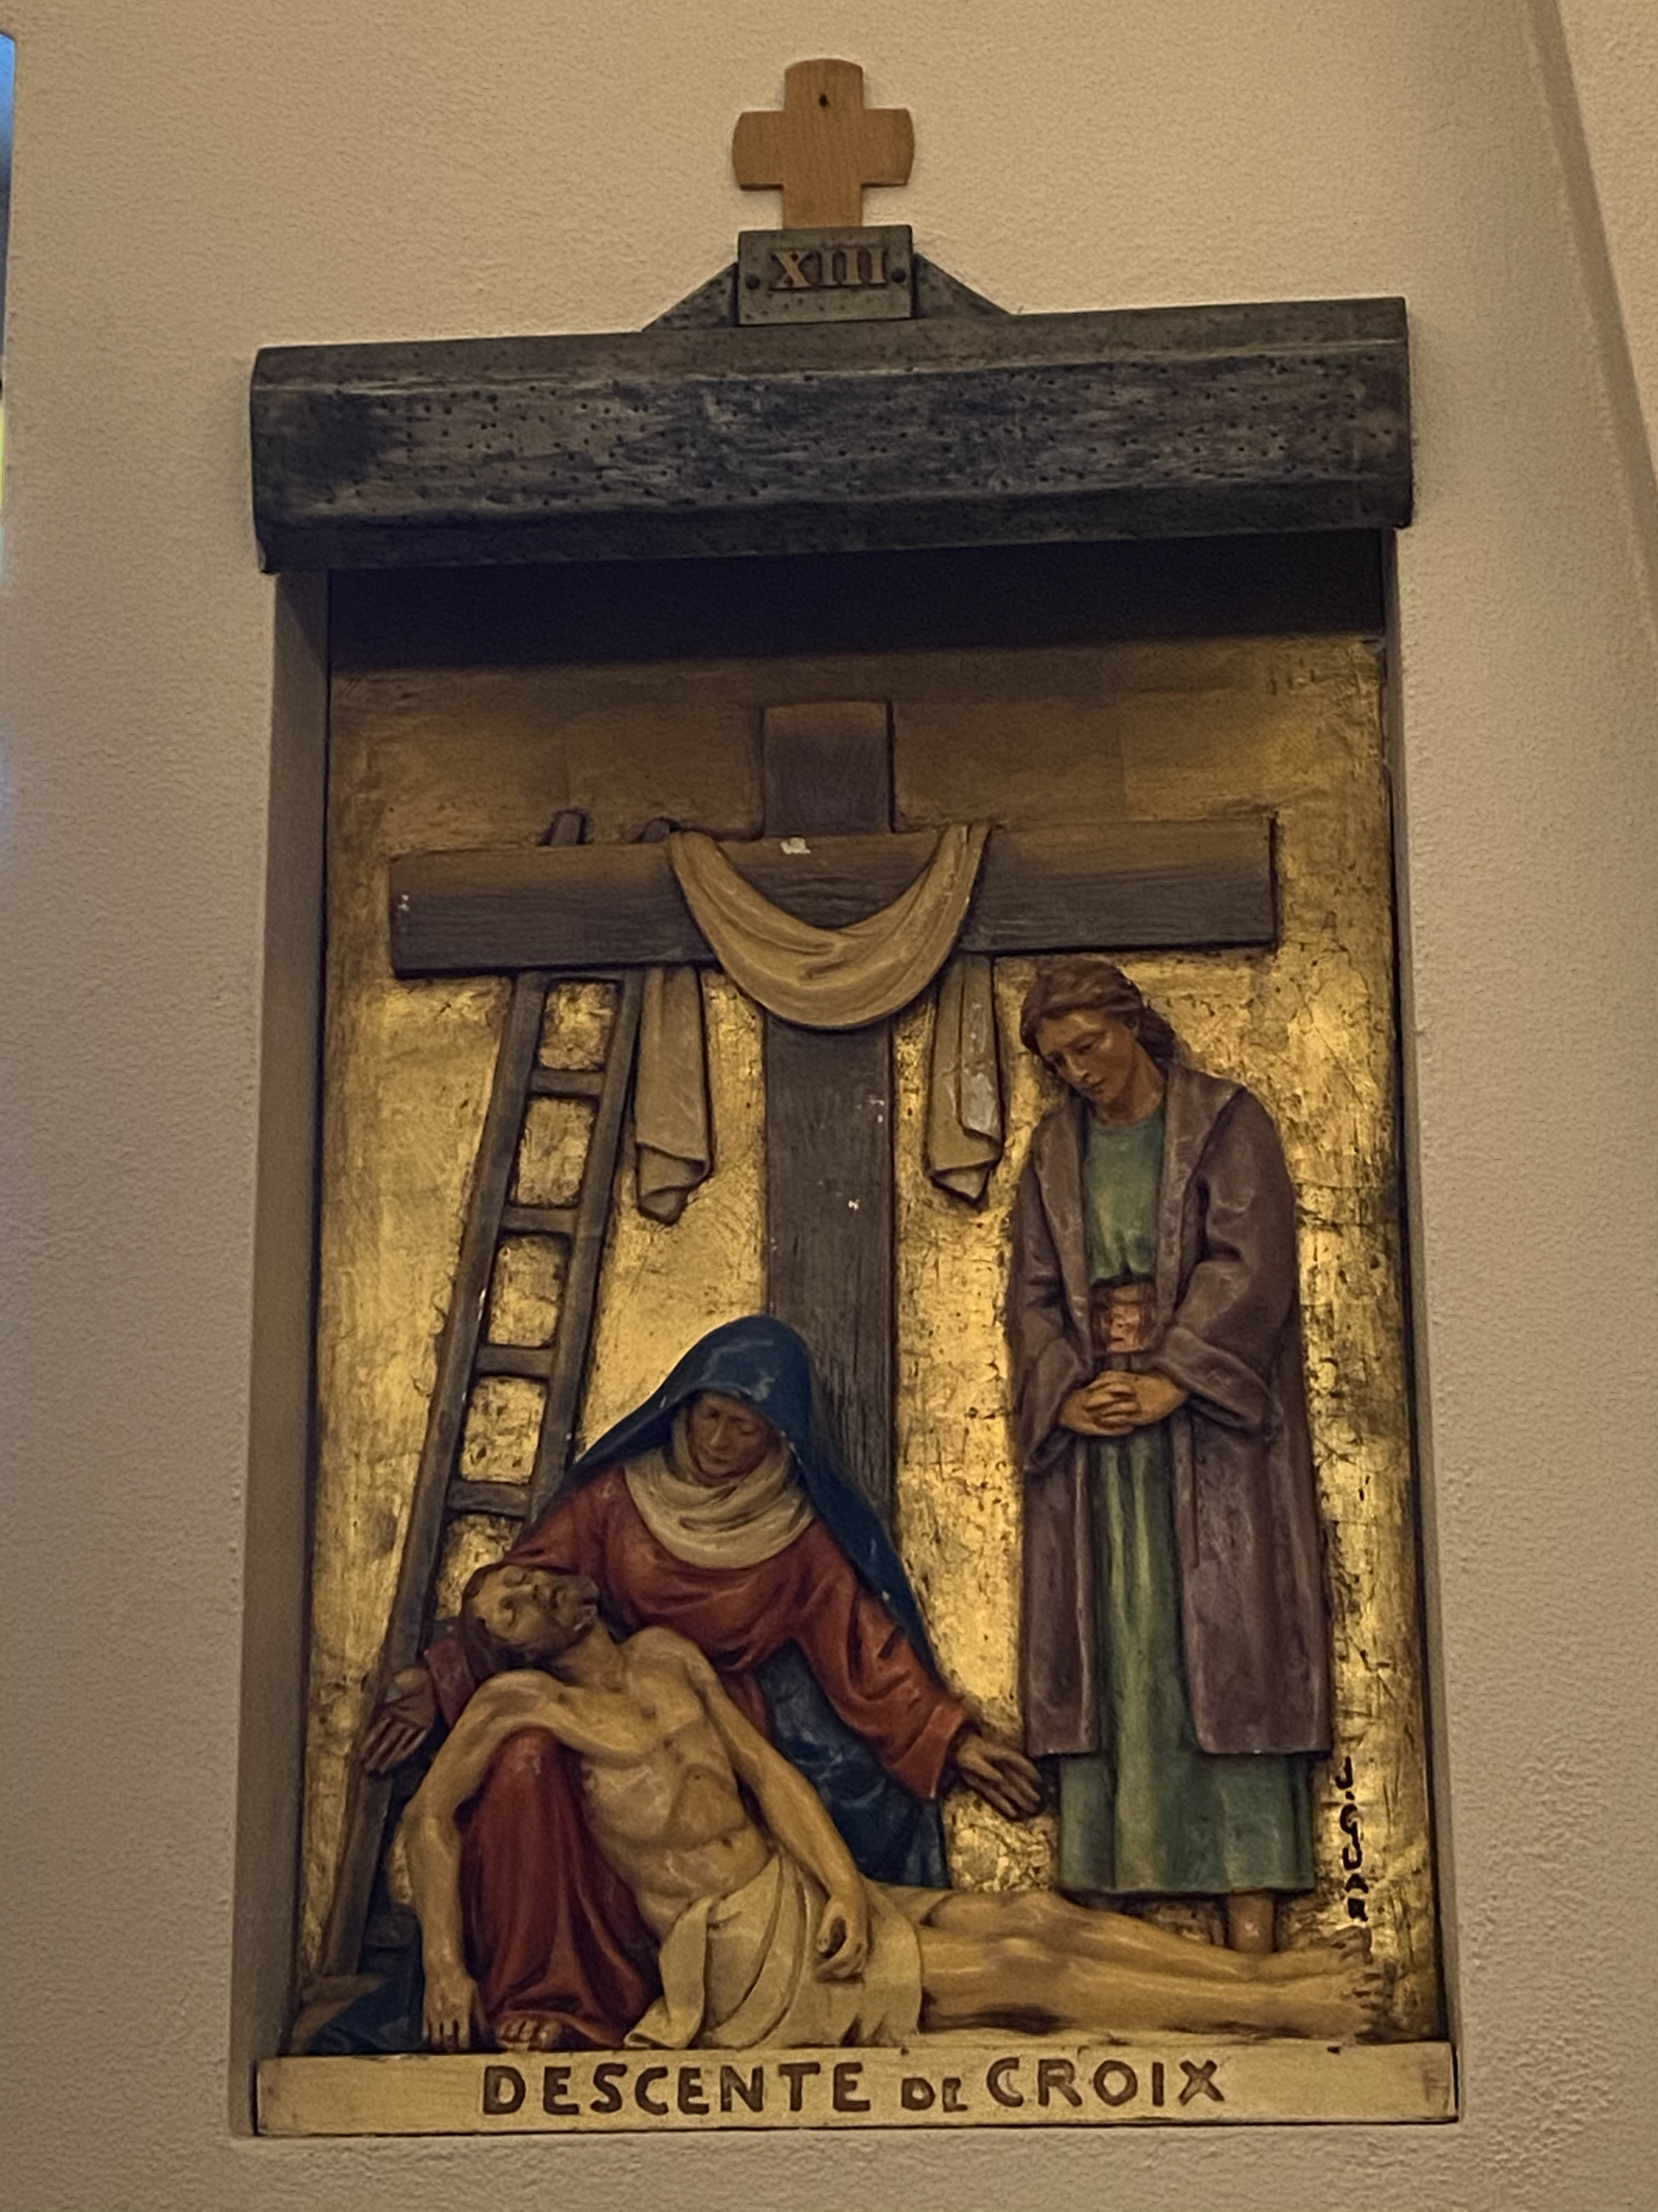
13ª estación: Jesús es bajado de la cruz
V: Te adoramos, oh Cristo, y te bendecimos.
R: Que por tu Santa Cruz redimiste al mundo.

Slide 54
Lectura del Evangelio según San Mateo 27, 54-55
El centurión y sus hombres, que custodiaban a Jesús, al ver el terremoto y lo que pasaba dijeron aterrorizados: «Realmente éste era Hijo de Dios».
Había allí muchas mujeres que miraban desde lejos, aquellas que habían seguido a Jesús desde Galilea para atenderle.
Palabra del Señor.
R/. Gloria a ti, Señor Jesús.

Slide 55
REFLEXIÓN
María descubre en el rostro de su hijo un gesto de alegría y paz: la paz y la alegría ante el deber cumplido; la paz y la alegría de haber trabajado por el Reino, que es justicia y libertad, que es paz y vida, que es amor, fraternidad y solidaridad.
En su pena, María está orgullosa de su hijo, porque todo lo ha hecho bien.
Que siempre nos acerquemos a María para descansar en ella nuestra inquietud.
Que, cuando llegue el fin de nuestra peregrinación, seamos para tu Madre motivo de orgullo como lo fuiste Tú. Amén.

Slide 56
ORACIÓN
Padre nuestro
Ave María
Gloria
Canto penitencial

Slide 57
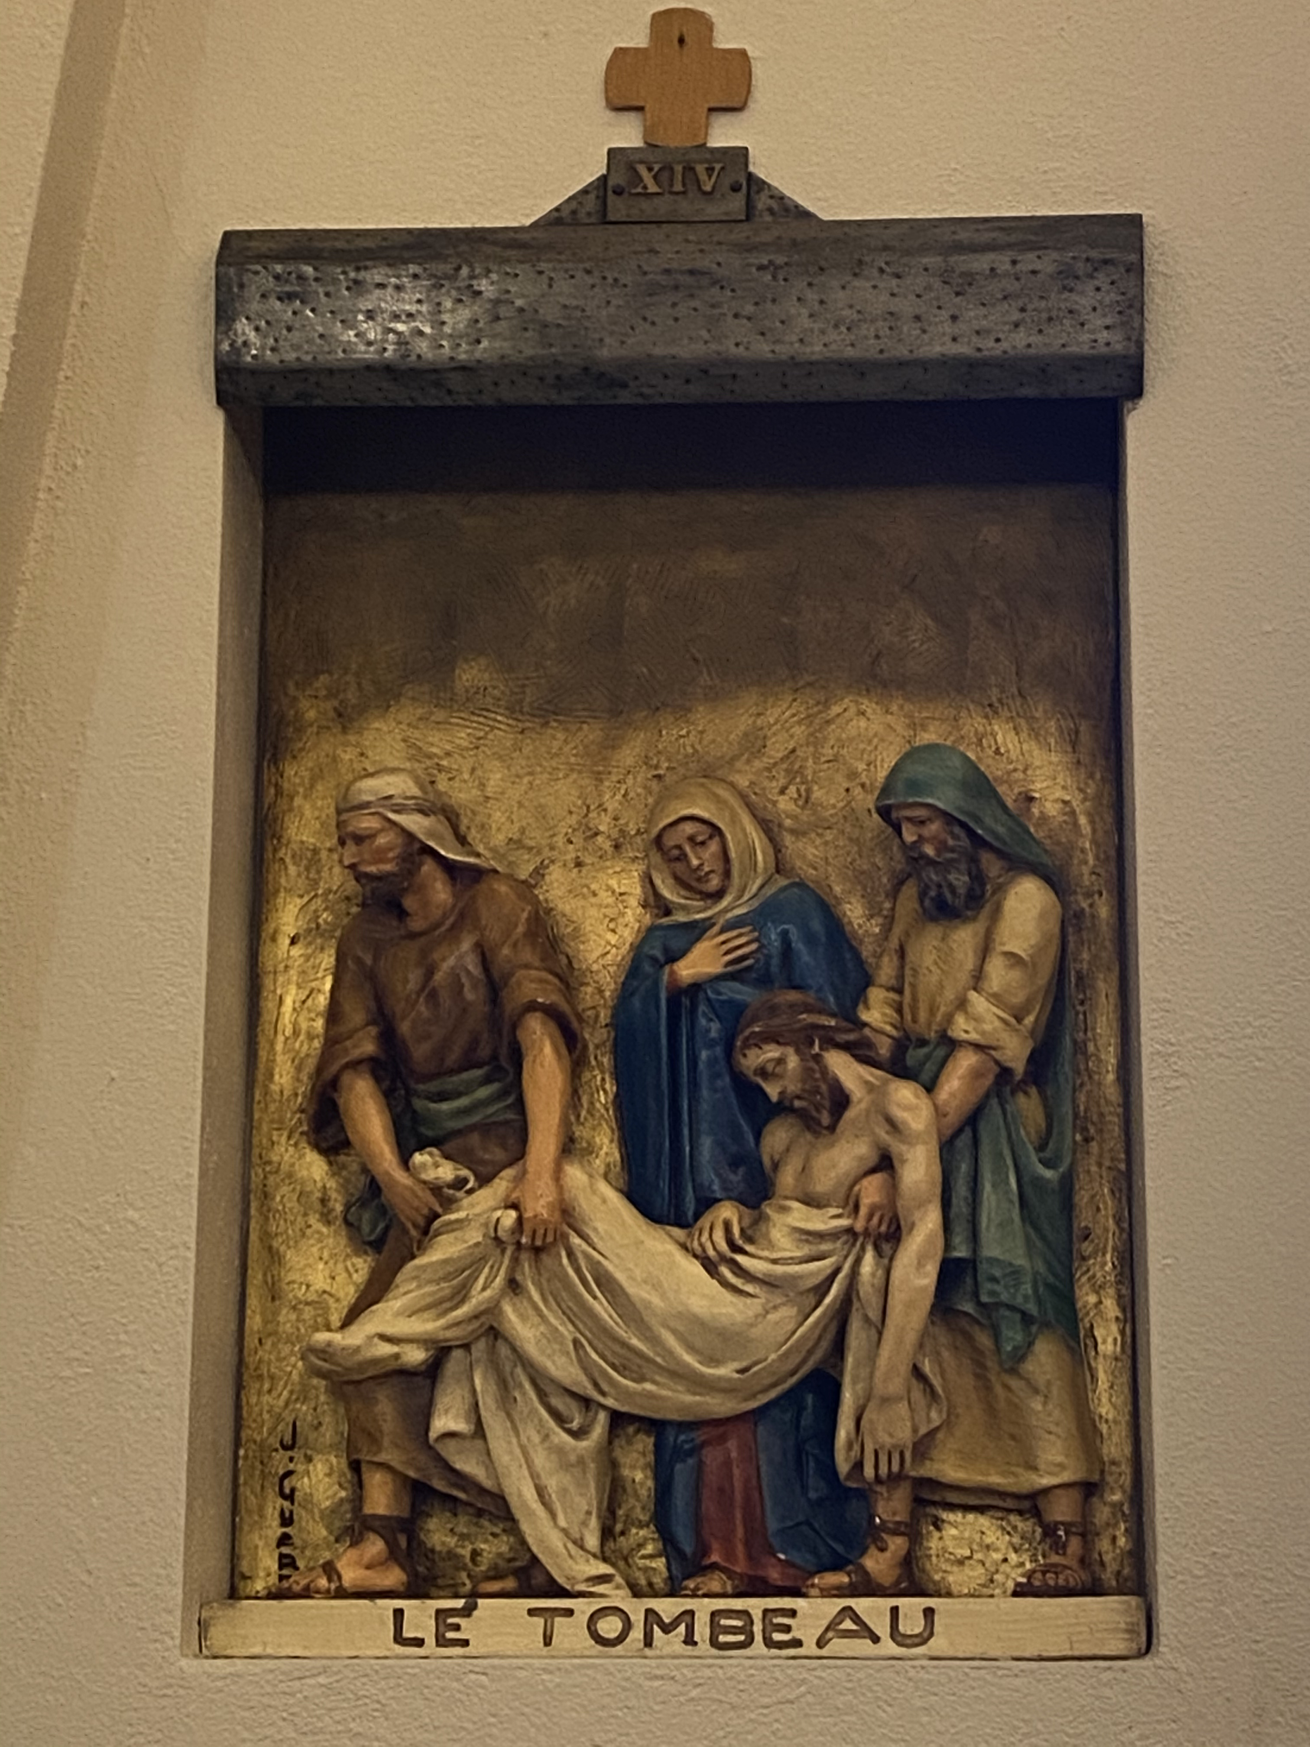
14ª estación: Jesús es puesto en el sepulcro
V: Te adoramos, oh Cristo, y te bendecimos.
R: Que por tu Santa Cruz redimiste al mundo.

Slide 58
Lectura del Evangelio según San Mateo (27, 59-61)
José, tomando el cuerpo de Jesús, lo envolvió en una sábana limpia, lo puso en el sepulcro nuevo que se había excavado en una roca, rodó una piedra grande a la entrada del sepulcro y se marchó. María Magdalena y la otra María se quedaron allí sentadas enfrente del sepulcro.
Palabra del Señor
R/. Gloria a ti, Señor, Jesús.

Slide 59
REFLEXIÓN
Miremos hermanos: Esto no ha terminado.
Los mil dolores y sufrimientos de los seres humanos nos gritan que el dolor, el sufrimiento y la muerte de Jesús se siguen repitiendo en sus hermanos.
No. Esto no ha terminado. No puede terminar así. Falta lo más importante.

Slide 60
ORACIÓN
Padre nuestro
Ave María
Gloria
Canto penitencial

Slide 61
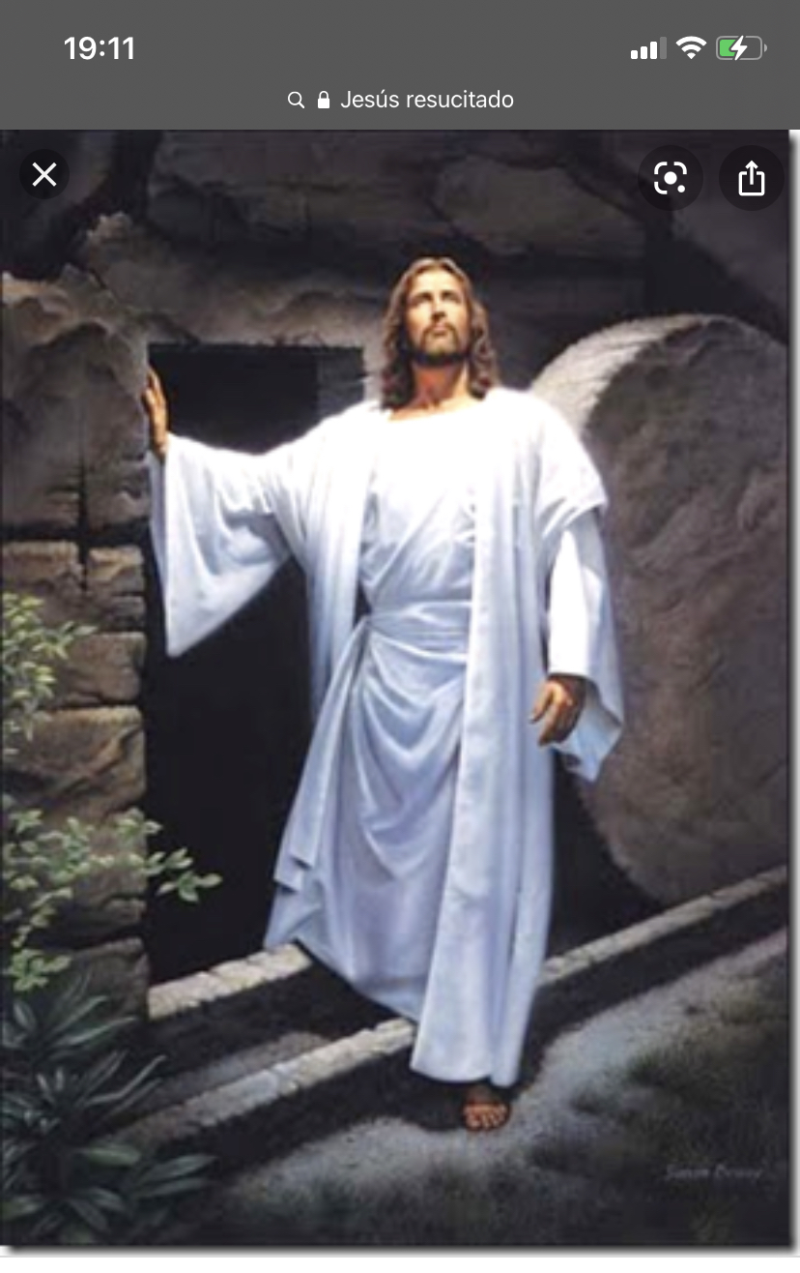
15ª estación: Jesús es resucitado por el Padre
V: Te adoramos, oh Cristo, y te bendecimos.
R: Que por tu Santa Cruz redimiste al mundo.

Slide 62
Del santo Evangelio según san Marcos (16, 5-6)
Al entrar en el sepulcro, vieron a un joven sentado al lado derecho, vestido enteramente de blanco, y se asustaron. Pero él les dijo: “No se asusten. Si ustedes buscan a Jesús Nazareno, ha resucitado; pero este es el lugar donde lo pusieron”.
Palabra del Señor.
R/. Gloria a ti, Señor, Jesús.

Slide 63
REFLEXIÓN
Falta lo que da sentido a la muerte de Jesús y a las mil muertes nuestras.
No dejes que nos quedemos llorando tu muerte.
Vístenos de esperanza para llevar consuelo y paz al dolor de nuestros hermanos.
Y danos la alegría... Esa alegría luminosa y plena de los que creen y viven de tu RESURRECCIÓN.

Slide 64
ORACIÓN
Padre nuestro
Ave María
Gloria
Canto de resurrección

Slide 65
ORACIÓN DEL PAPA FRANCISCO
Señor Jesús, ayúdanos a ver en tu Cruz todas las cruces del mundo;
la cruz de las personas hambrientas de pan y de amor;
la cruz de las personas solas y abandonadas por sus propios hijos y parientes;
la cruz de las personas sedientas de justicia y de paz;
la cruz de las personas que no tienen el consuelo de la fe;
la cruz de los ancianos que se arrastran bajo el peso de los años y la soledad;
la cruz de los migrantes que encuentran las puertas cerradas a causa del miedo y de los corazones blindados por cálculos políticos;

Slide 66
ORACIÓN DEL PAPA FRANCISCO
la cruz de los pequeños, heridos en su inocencia y en su pureza;
la cruz de la humanidad que vaga en lo oscuro de la incertidumbre y en la oscuridad de la cultura de lo momentáneo;
la cruz de las familias rotas por la traición, por las seducciones del maligno o por la homicida ligereza del egoísmo;
la cruz de los consagrados que buscan incansablemente portar Tu luz en el mundo y que se sienten rechazados, ridiculizados y humillados;
la cruz de los consagrados que en su caminar han olvidado su primer amor;
la cruz de tus hijos que, creyendo en Ti y buscando vivir según Tu palabra, se encuentran marginados y descartados incluso por sus familiares y sus coetáneos;

Slide 67
ORACIÓN DEL PAPA FRANCISCO
la cruz de tus hijos que, creyendo en Ti y buscando vivir según Tu palabra, se encuentran marginados y descartados incluso por sus familiares y sus coetáneos;
la cruz de nuestras debilidades, de nuestras hipocresías, de nuestras traiciones, de nuestros pecados y de nuestras numerosas promesas rotas;
la cruz de Tu Iglesia que, fiel a Tu Evangelio, se fatiga para llevar Tu amor también entre los mismos bautizados;
la cruz de la Iglesia, Tu esposa, que se siente asaltada continuamente en lo interno y lo externo;
la cruz de nuestra casa común que seriamente se marchita bajo nuestros ojos egoístas y cegados por la codicia y el poder
Señor Jesús, reaviva en nosotros la esperanza de la resurrección y de Tu definitiva victoria contra todo mal y toda muerte. ¡Amén!

